Slide 1
Муниципальное дошкольное образовательное учреждение «Детский сад № 10 «Звездочка» г. Вольска Саратовской области» Конкурс : «Зимняя сказка». Номинация « Креативная ёлка» Презентация мастера-класса «Изготовление ёлочки из шпагата.»
Подготовила воспитатель Шавыкина Наталья Владимировна.

Slide 2
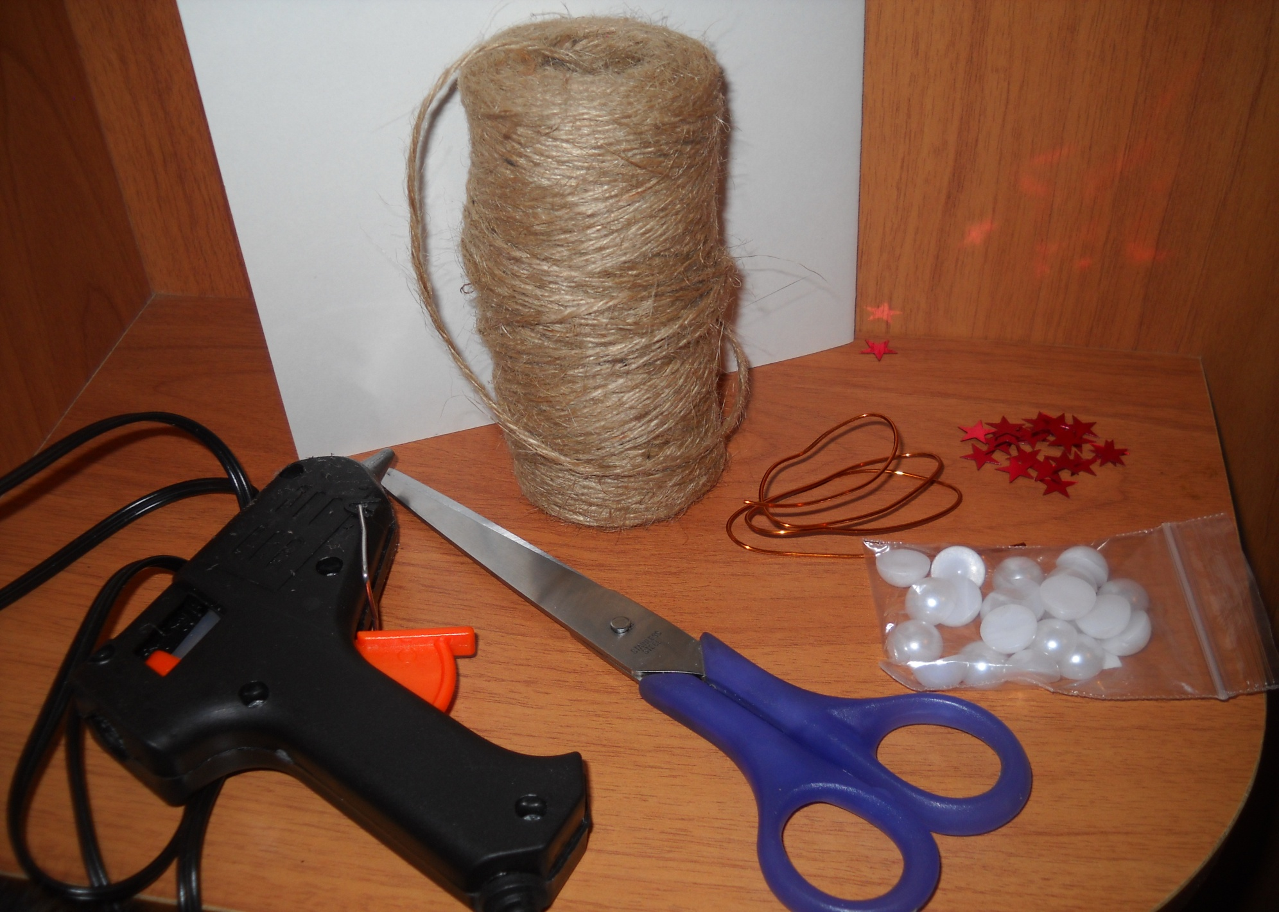

Slide 3
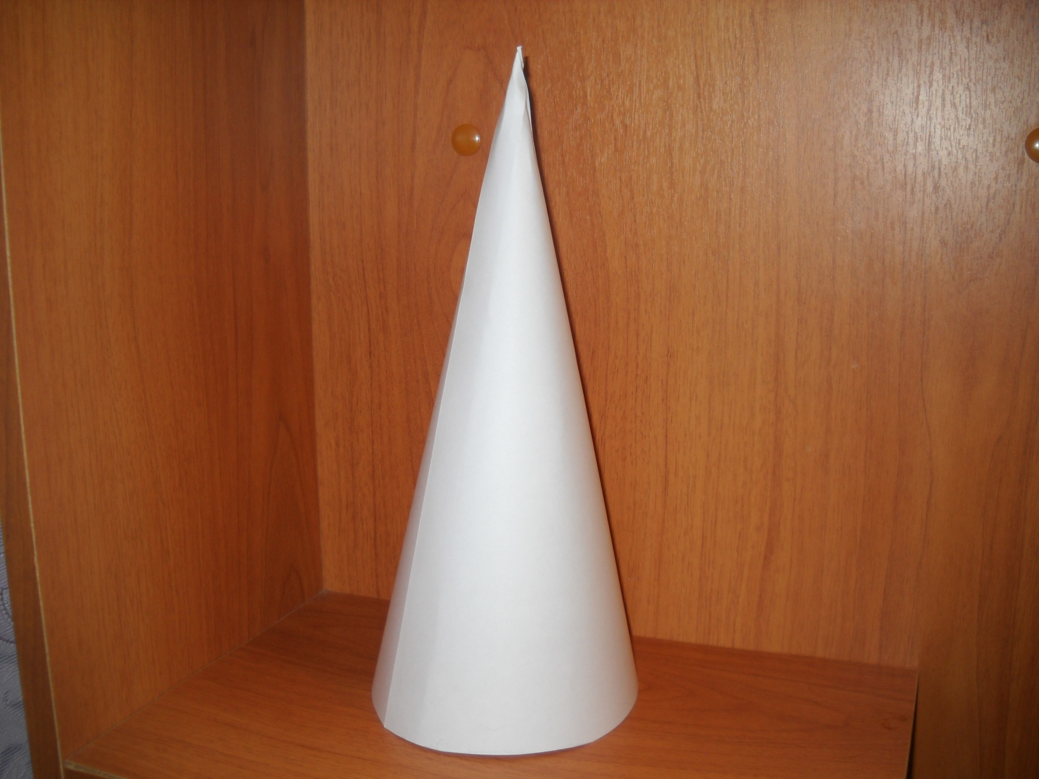

Slide 4
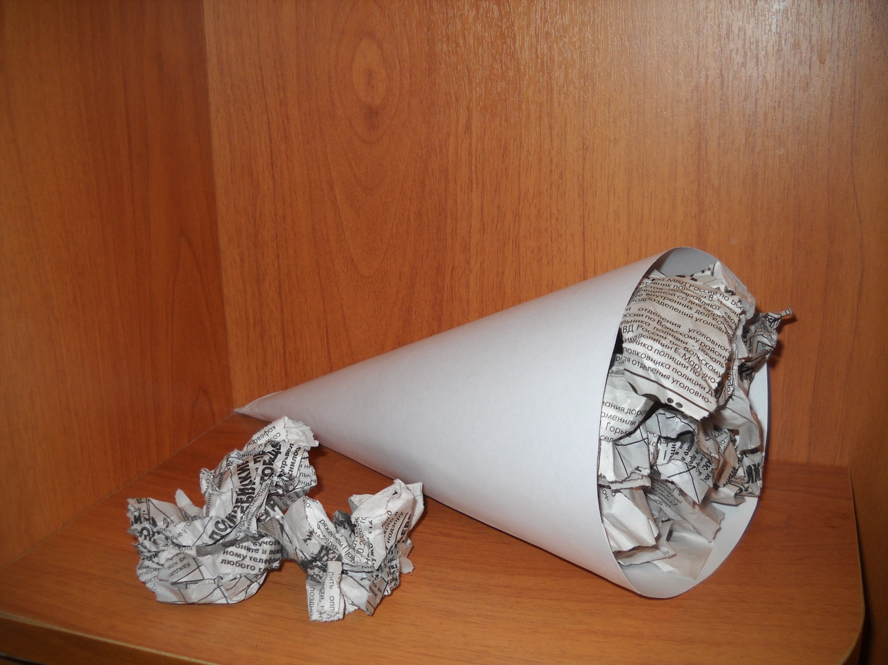

Slide 5
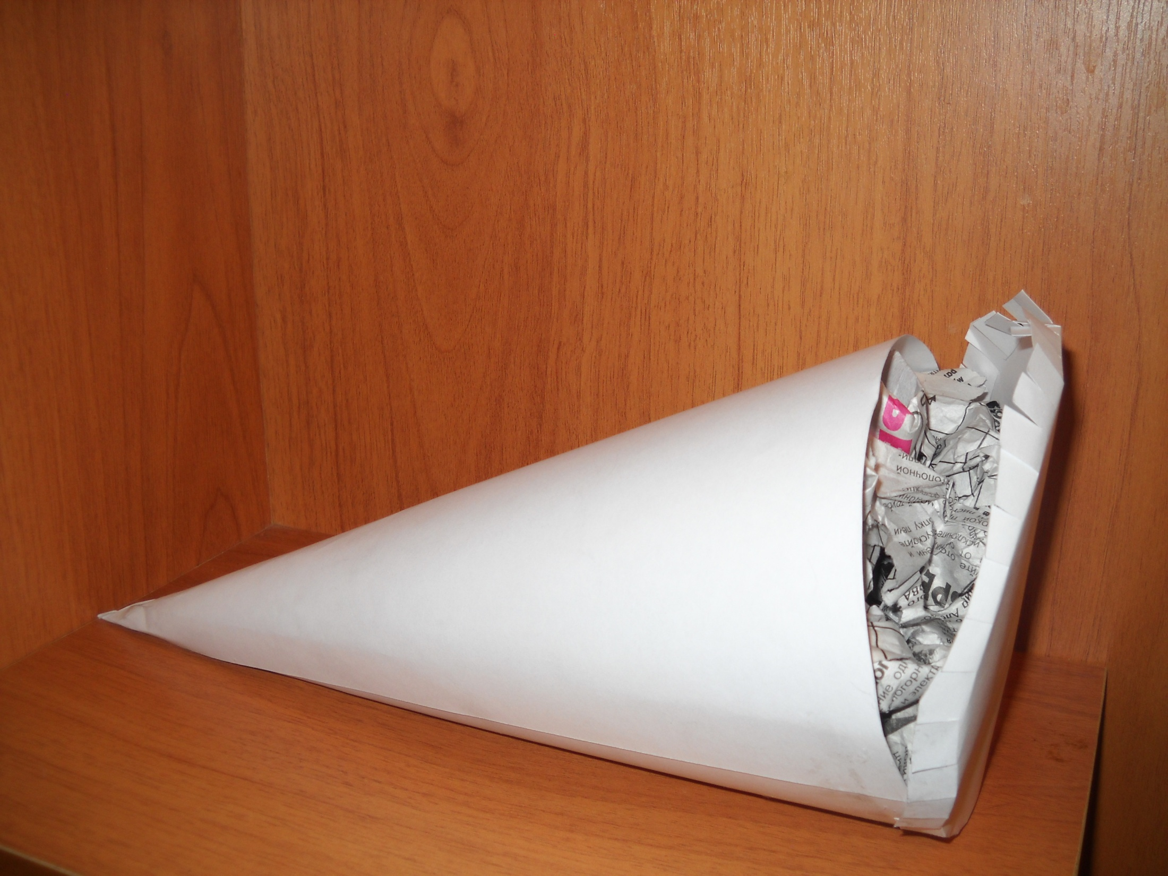

Slide 6
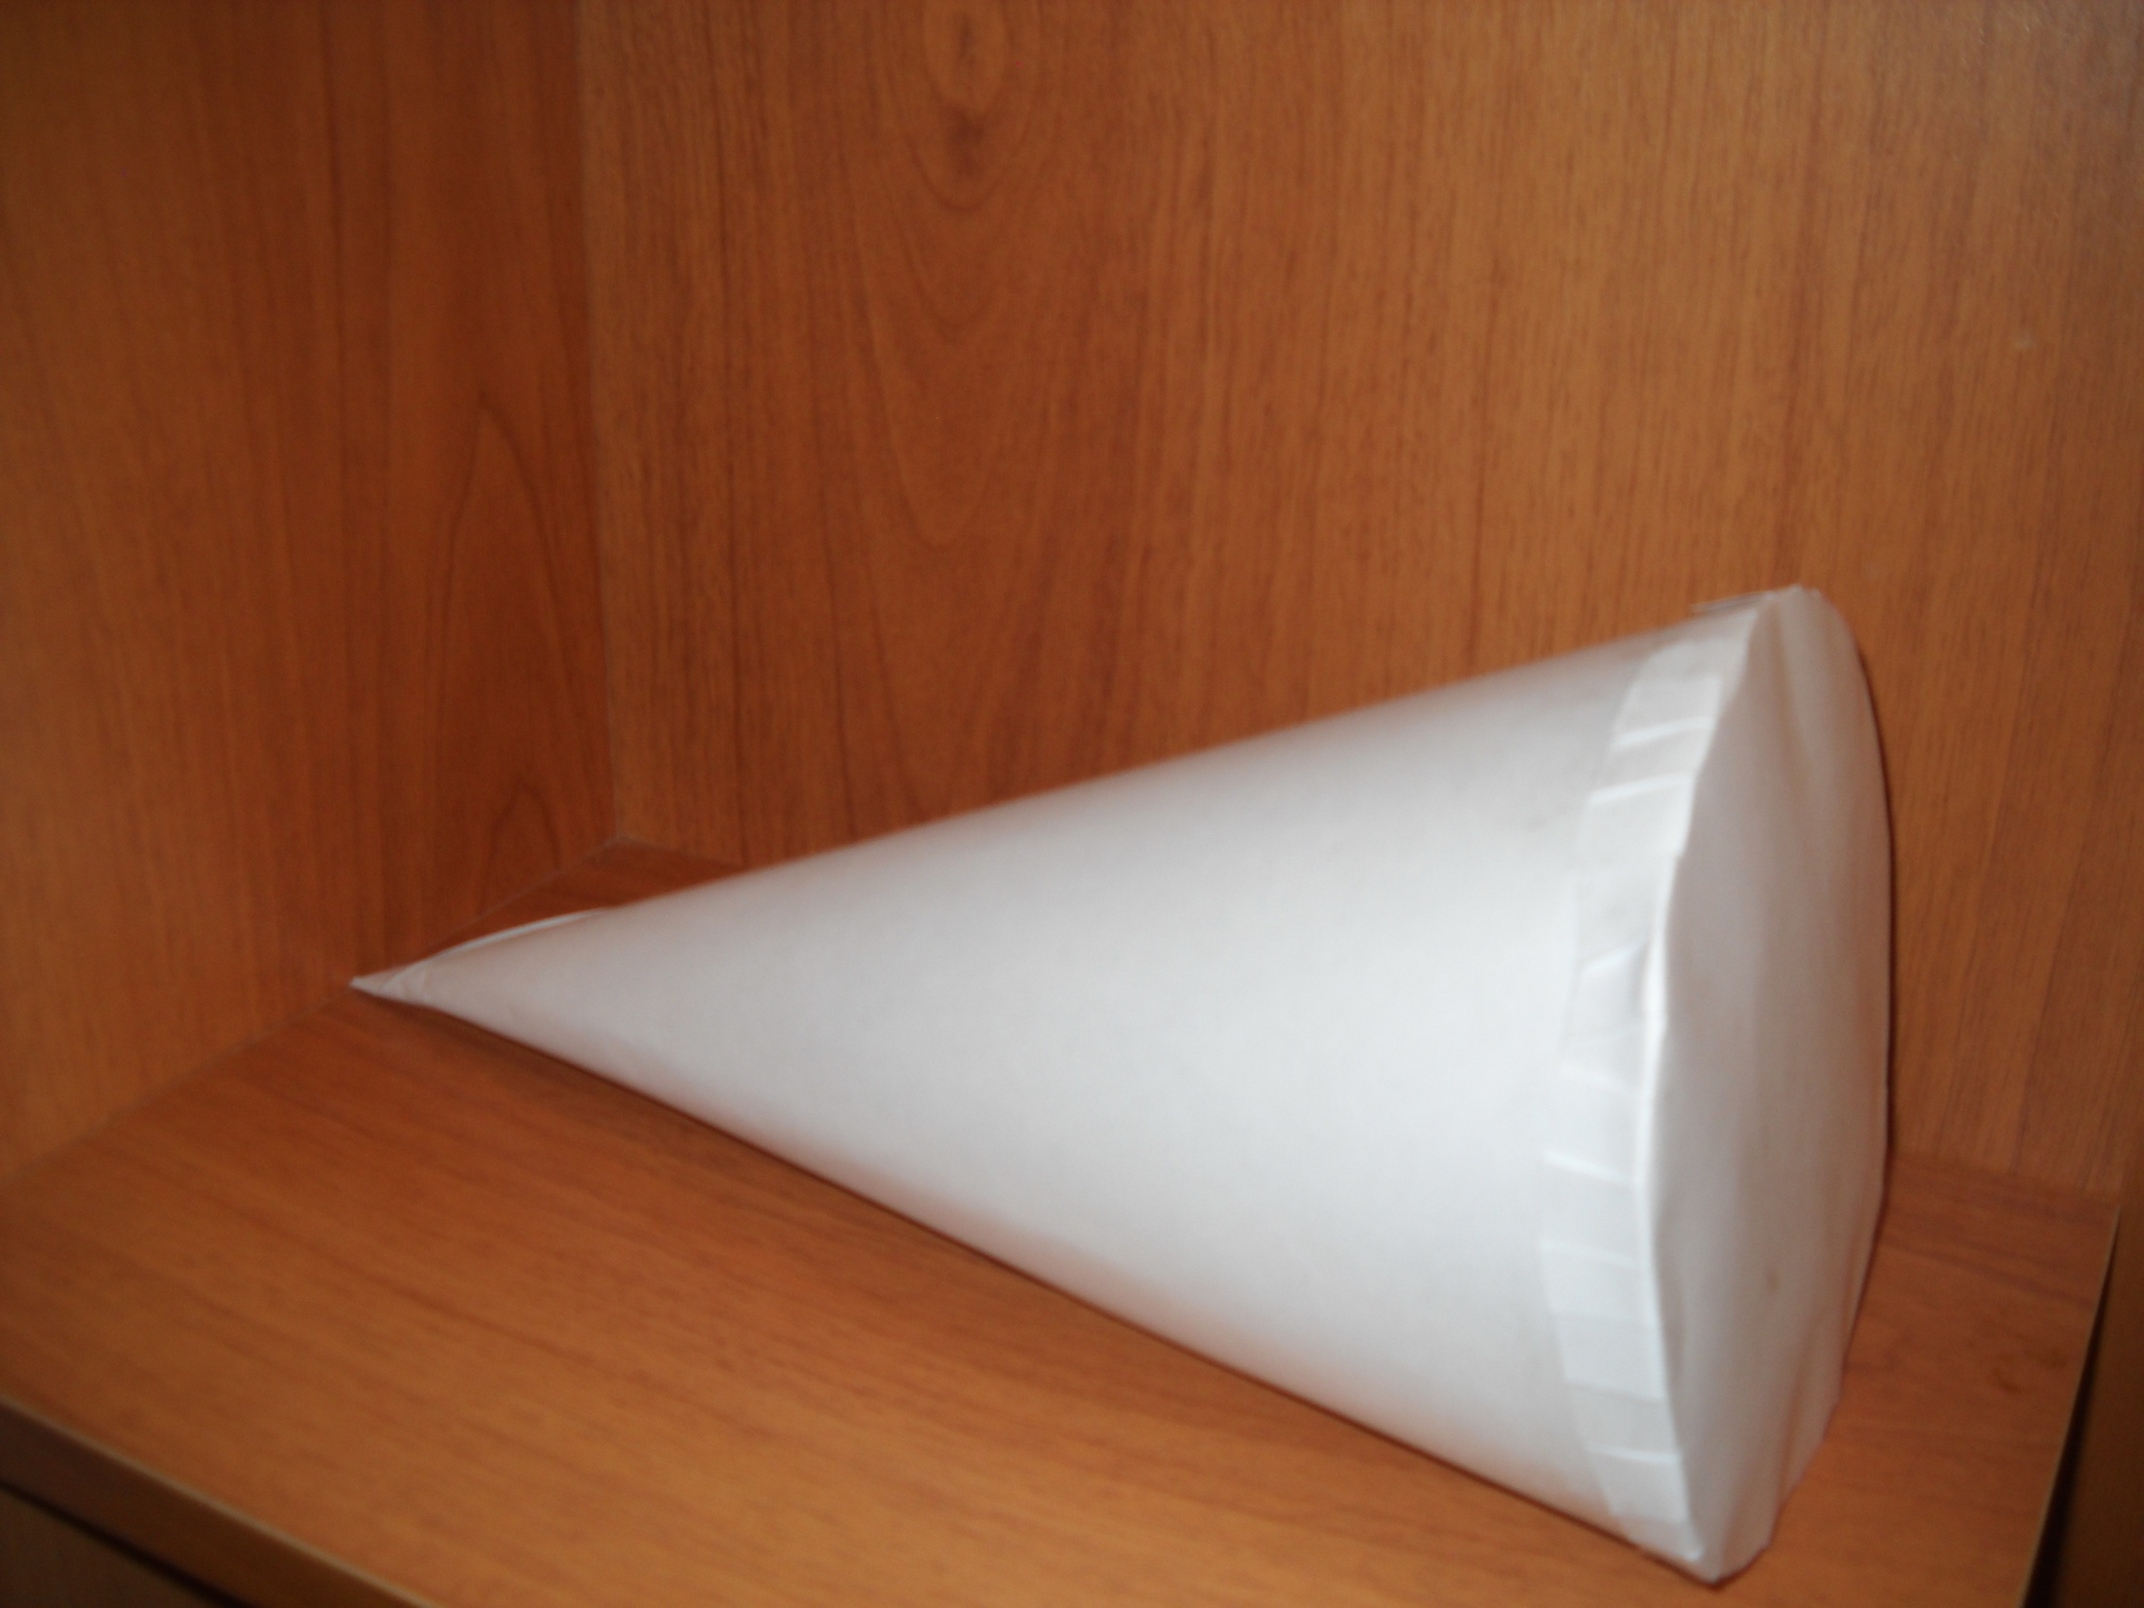

Slide 7
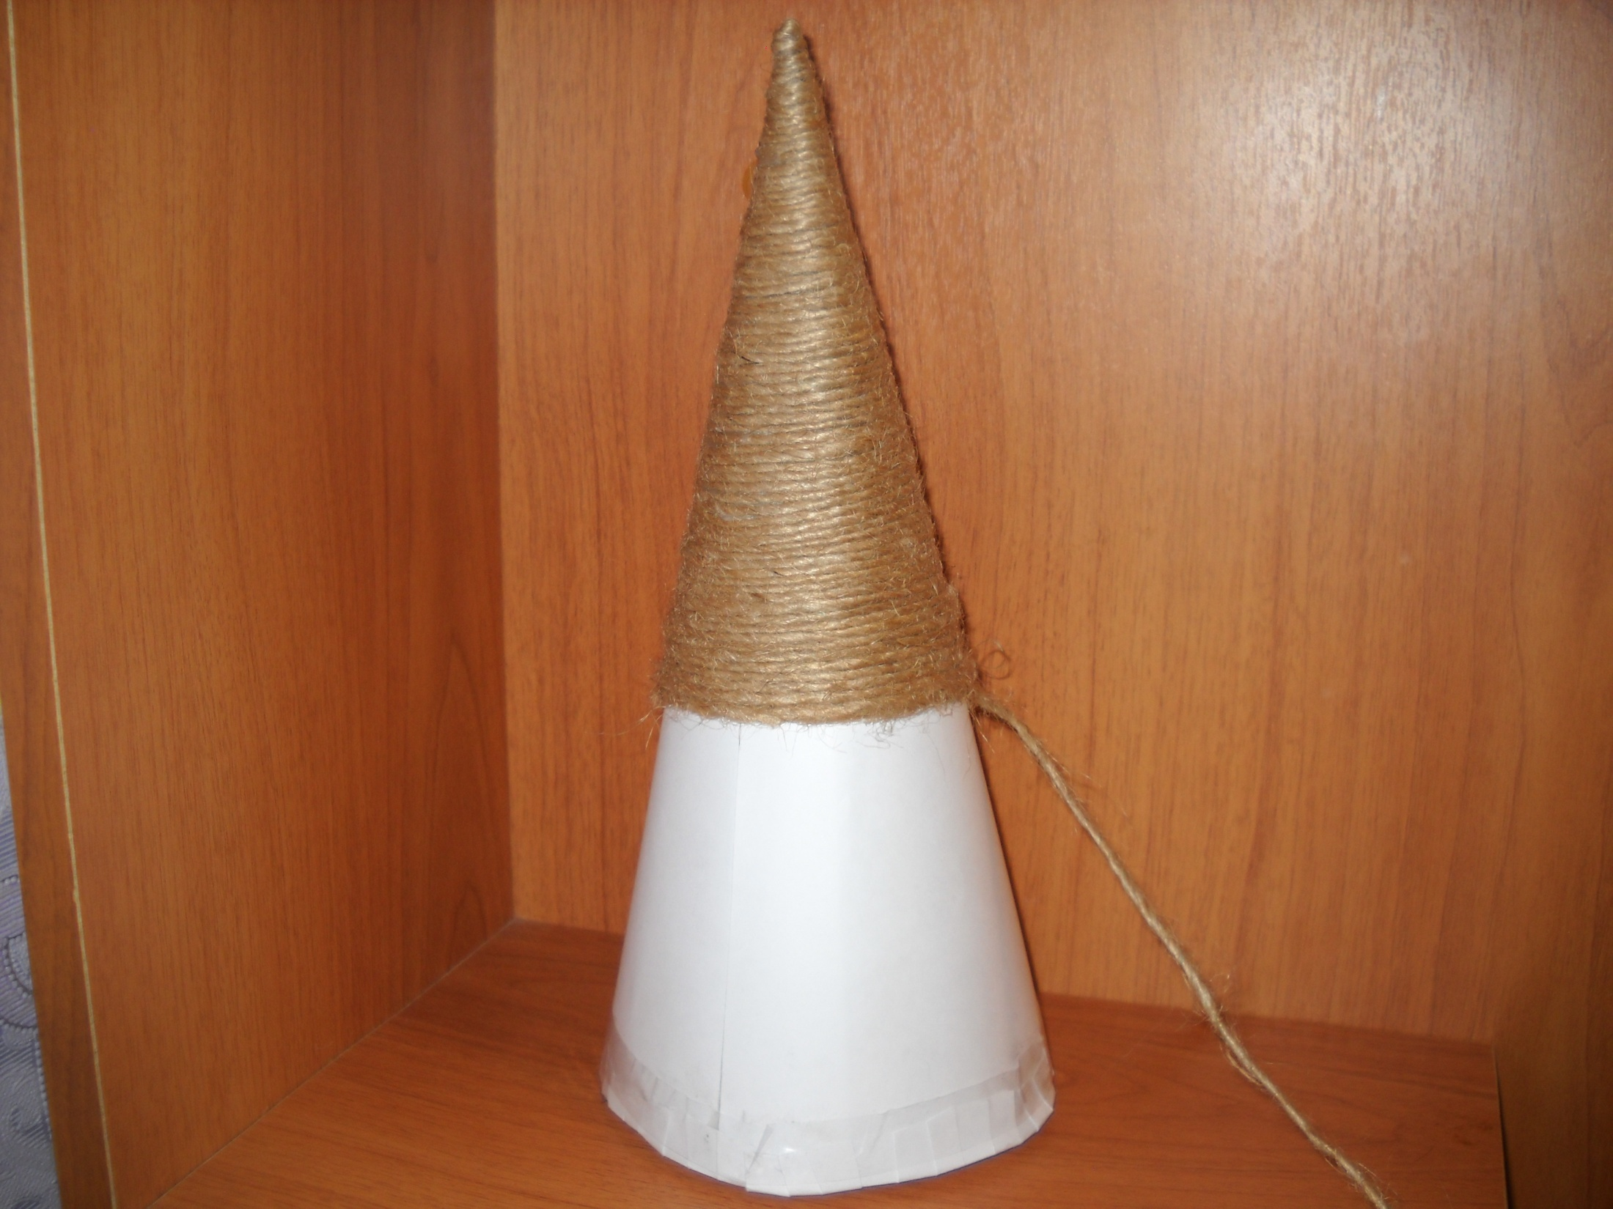

Slide 8
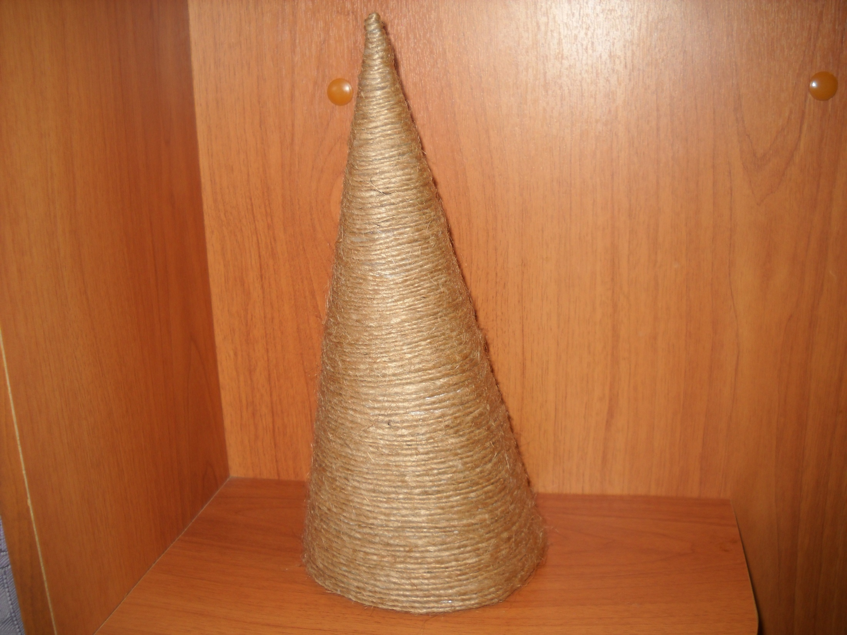

Slide 9
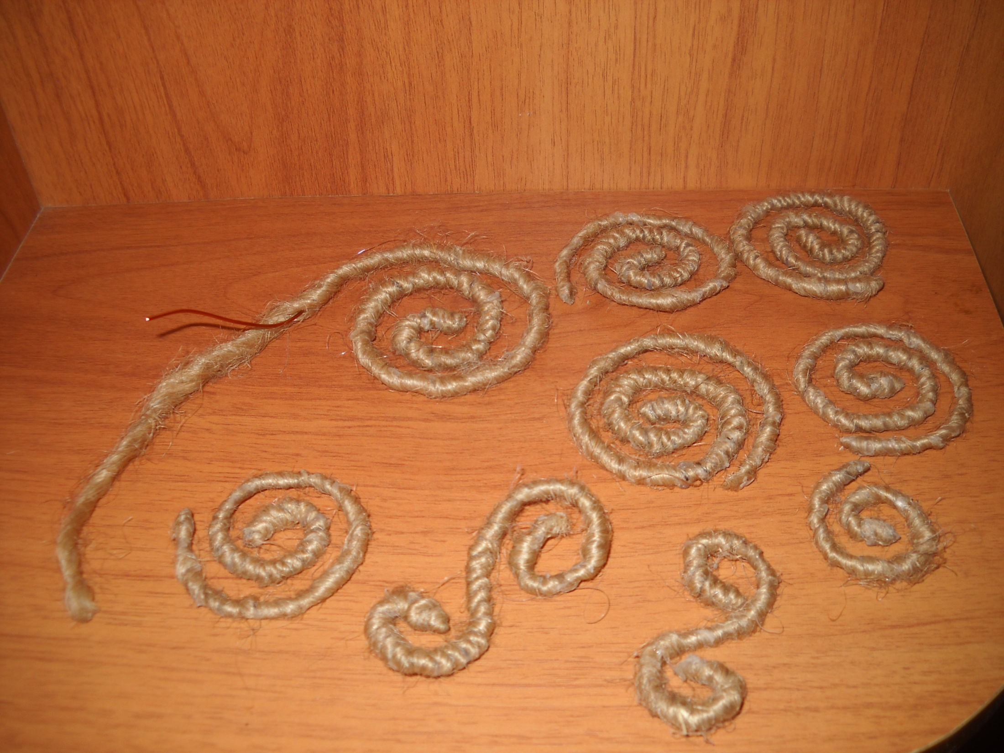

Slide 10
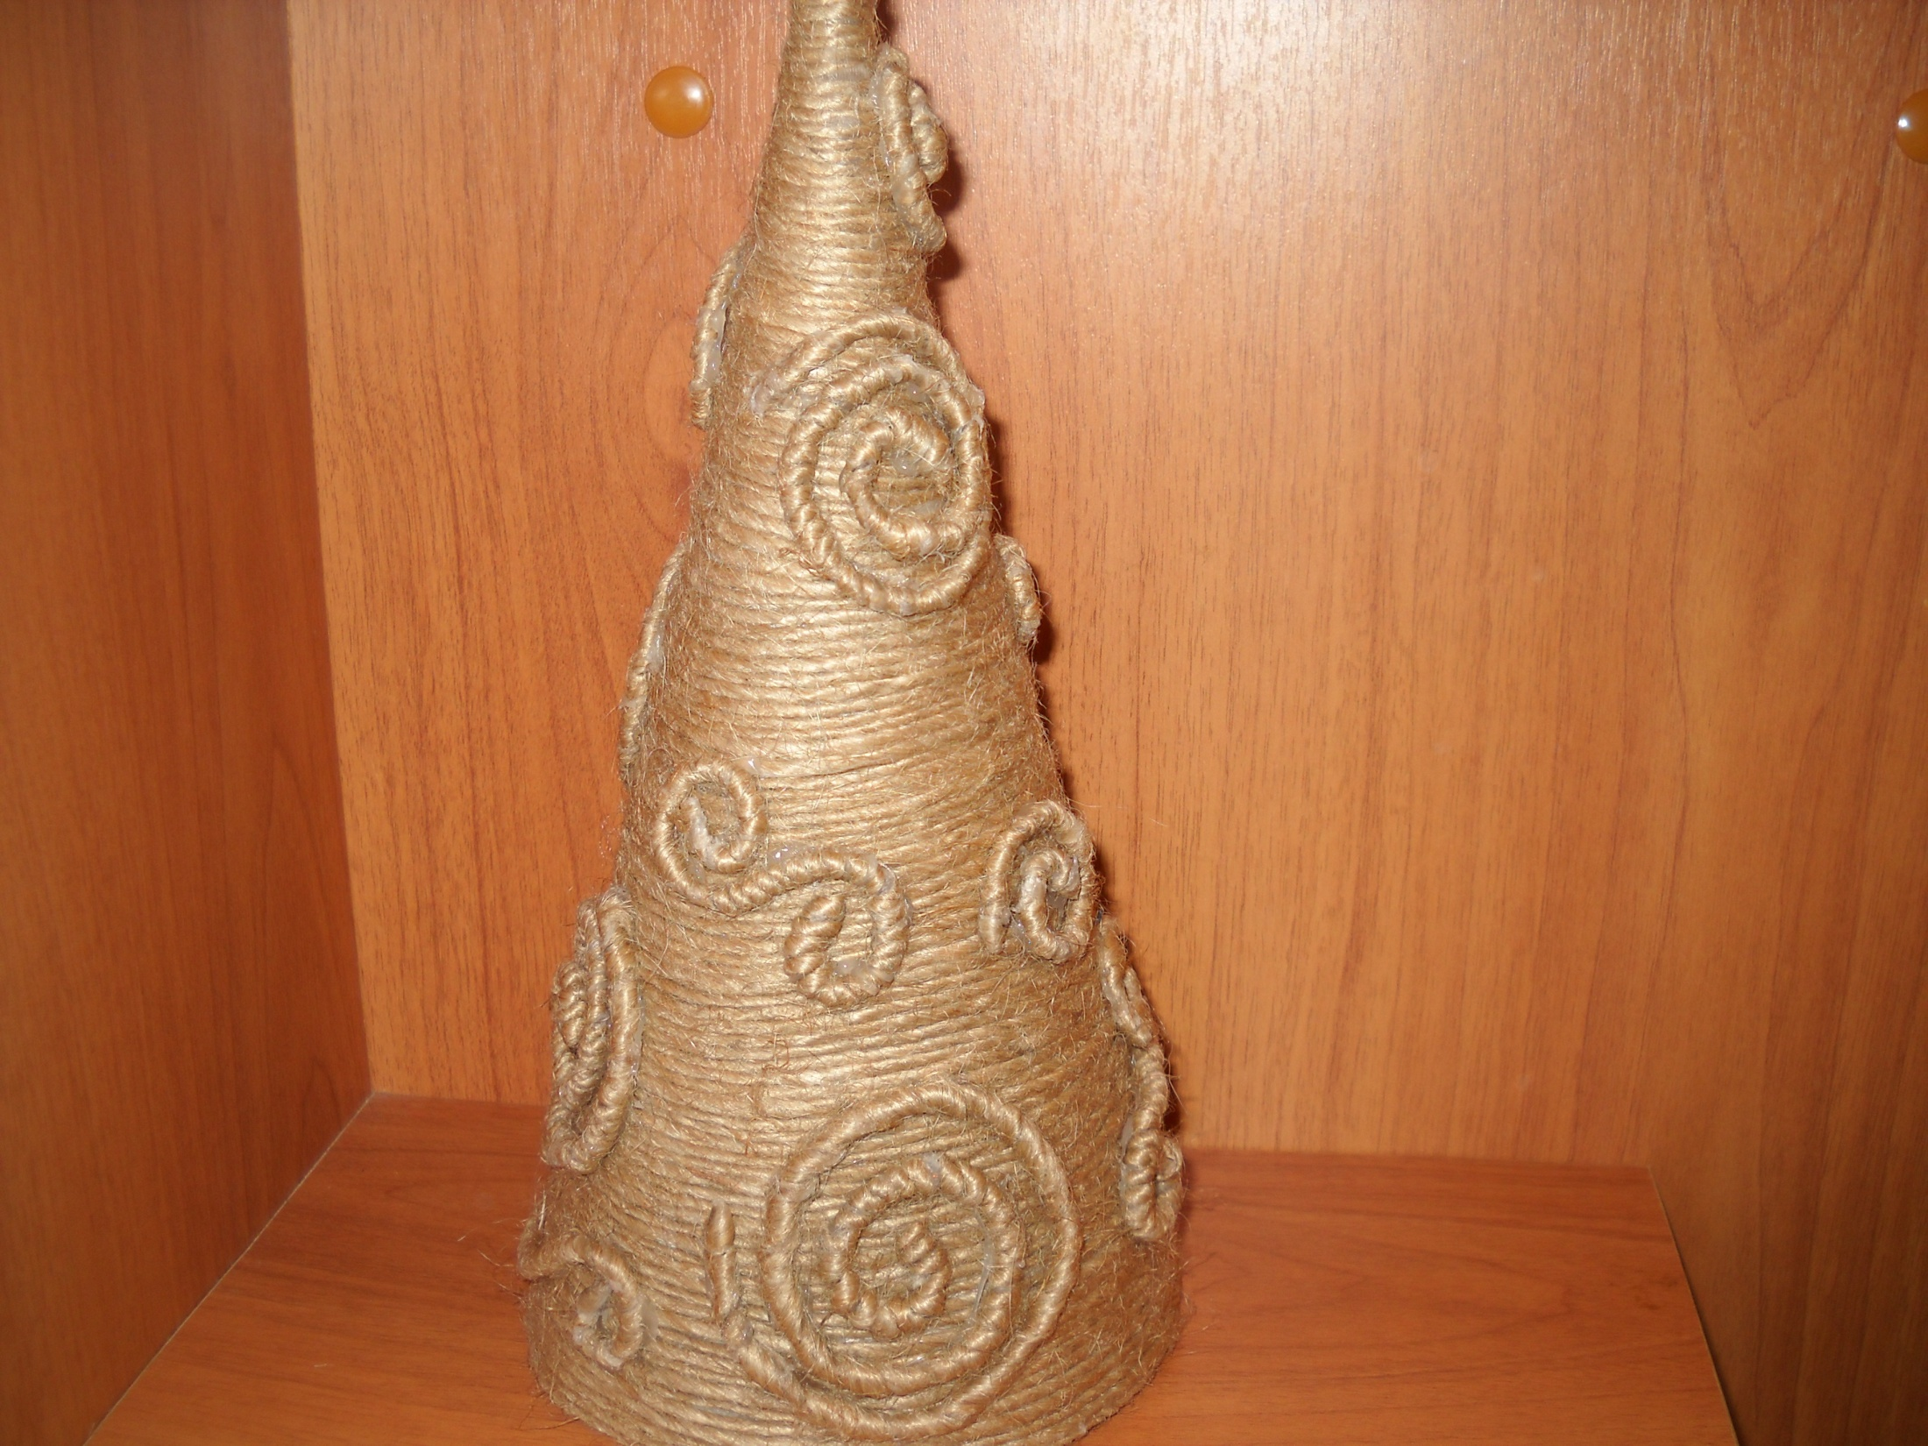

Slide 11
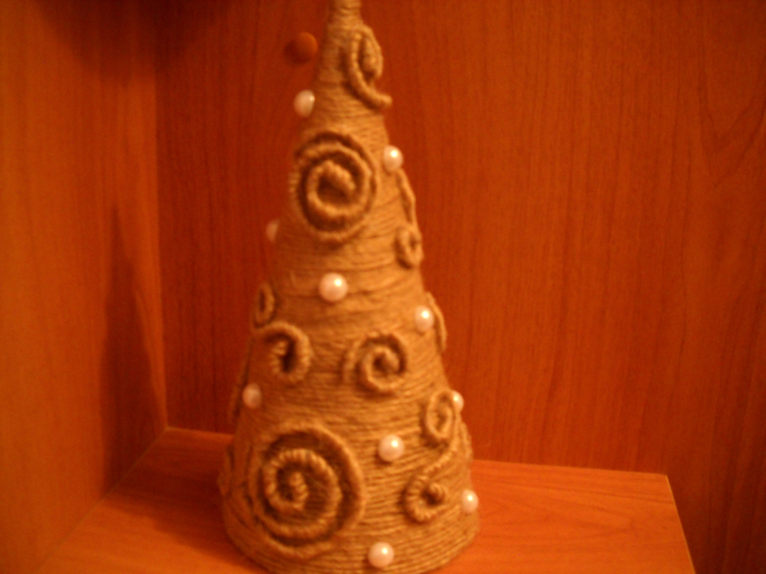

Slide 12
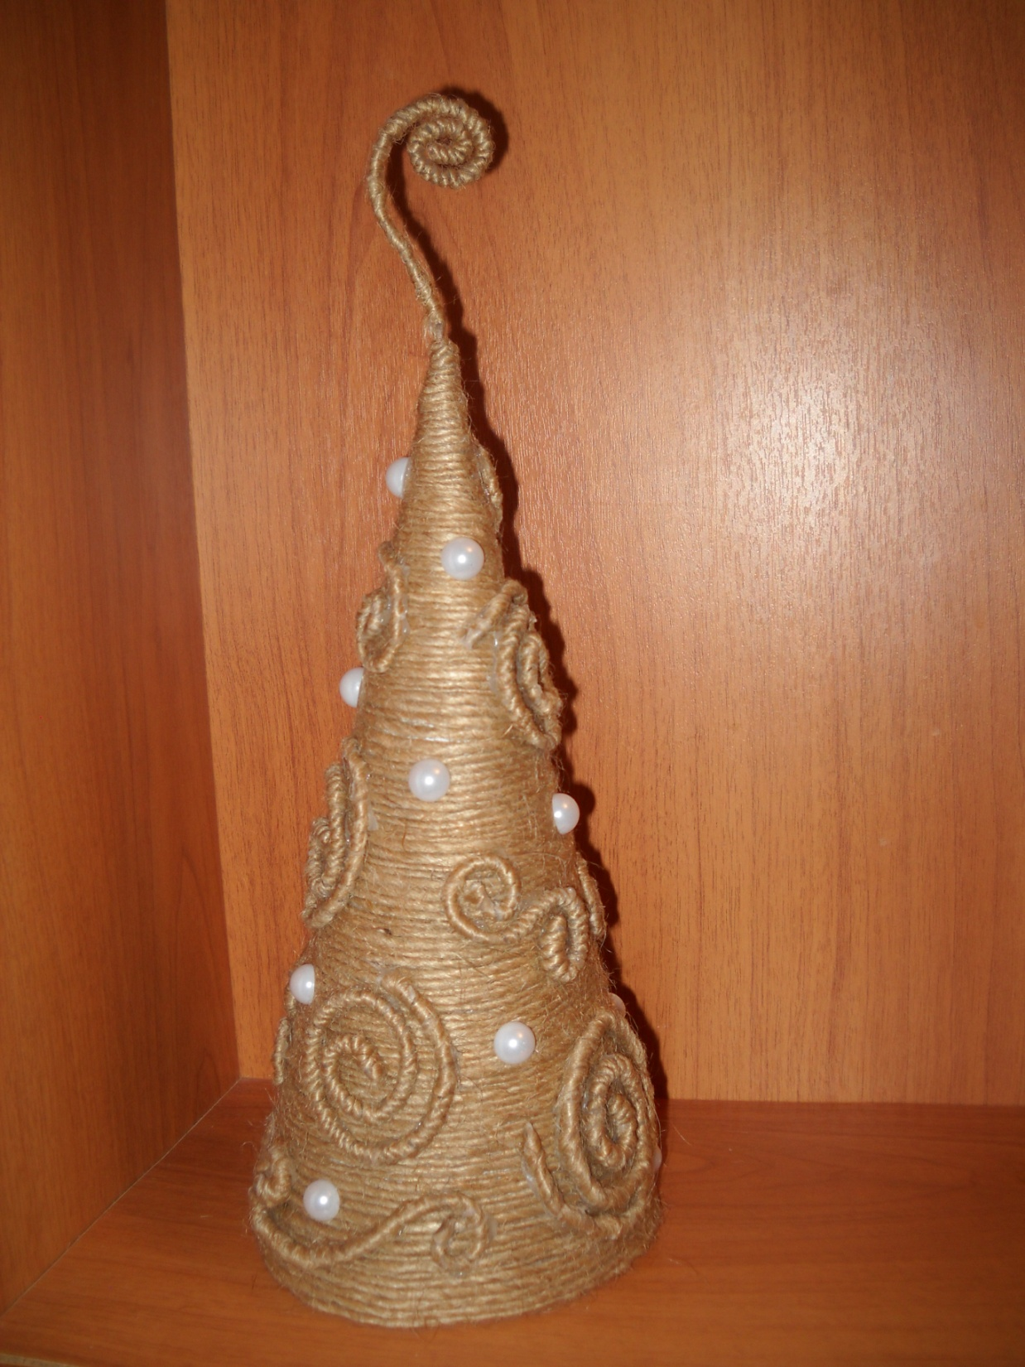

Slide 13
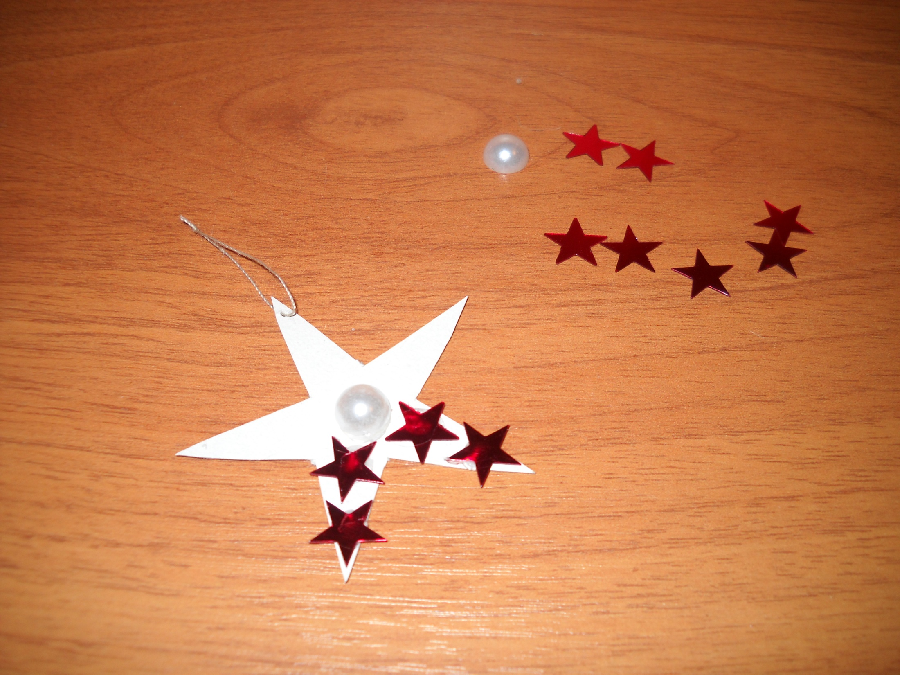

Slide 14
